Slide 1

Document à usage interne uniquement
Fusion Juridique BDD
Actions Opérationnelles
Juin 2018

Slide 2

Ordre du jour
1
Mise en place de la Nouvelle Identité CEGEE
Quels sont les supports qui évoluent ?
Que dois-je faire pour les mettre à jour ?
2
Autres actions opérationnelles à mener / évolutions à prendre en compte
Quelles sont les autres actions saillantes à mener ?
Quelles sont les évolutions à prendre en compte ?
3
Présentation de la Rubrique des commerciaux
Comment fonctionne la rubrique des commerciaux ?
Quelles informations y sont disponibles ?
4
Découverte de la nouvelle Offre CEGEE
Quelles sont les modifications apportées au catalogue d’offres de la CEGEE
Quelles sont les évolutions de modes de fonctionnement ?
5
Partage des nouvelles dérogations commerciales
Quel est le schéma délégataire à suivre ?
6
Partage du nouveau schéma délégataire Part
Quelles sont mes nouvelles capacités de dérogation ?
7
Rappel du dispositif d’assistance
Quel sera le dispositif d’assistance au réseau BDD ?
8
Vidéo de synthèse sur la Fusion et Eléments de langage vis-à-vis des clients
Projection d’une vidéo (~ 6 minutes) sur la Fusion Juridique
Quelles réponses apportées si nos clients posent des questions sur la Fusion ?
9
Quizz sur votre nouvelle région
Connaissez-vous vraiment votre nouvelle région ?

Slide 3




Déroulement du week-end de fusion
A partir du samedi 23 juin, jour de naissance de la CE GEE, la nouvelle identité visuelle est à installer progressivement
Semaine 25
Mardi 19 au vendredi 22 juin
Semaine 25
Samedi 23 juin – fin de matinée
Semaine 26
Mardi 26 juin – début matinée
Réception
Désinstallation et 1ères installations
Installation
Réception des éléments de communication CEGEE devant servir au-delà du 23 juin
Désinstallation de « l’ancienne » communication : dépliants, affiches, brochures, …
Installation de certains « nouveaux » éléments de communication
Installation des derniers éléments de communication CEGEE
Affiches
Dépliants
Tampons
…
Vitrines extérieures CE GEE
Présentoirs espaces libre service, GAB
Vitrines extérieures blanches
Intérieur opérationnel CEGEE
Les actions à mener sont détaillées dans les pages suivantes

Slide 4
Détail des éléments de communication de la Nouvelle Identité
Mode de transmission
Supports de communication
Pack
Affiches et dépliants habillage agence CE GEE
PLV Murs de communication (1/2)
(Banque au quotidien / Banque à distance / Epargner)
Tampons
Eléments à réceptionner
Hors Pack
(envoi courrier interne)
PLV Murs de communication (2/2)
(Domilis / Les jeunes / Emprunter : avant la FJ ; S’assurer : après la FJ)
Affichettes réglementaires
Enveloppes
Etuis carte et chéquier
Remises chèque
Maintien de certains éléments actuels
de l’agence
Pochettes de dépôt espèce en euros
Carnets de chèque émis en Agence
Pochettes courriers internes
Totem sociétaire (si disponible)
Retrait et non remplacement d’autres éléments de l’agence
Chevalets RH
Trombinoscope
(trombinoscopes SLE pour les agences avec totem sociétaire)

Slide 5







Sommaire
Actions à mener pour mettre à jour la Nouvelle Identité
Planning des actions à mener
Samedi 23 juin
Mardi 26 juin
A
Affiches internes et externes
✓
B
Mur de communication
✓
C
Affichage réglementaire
✓
D
Présentoirs Accueil & Bureaux
✓
E
Affiches externes
✓
F
Présentoirs espaces libre service & GAB
✓
G
Voiture balai
✓

Slide 6

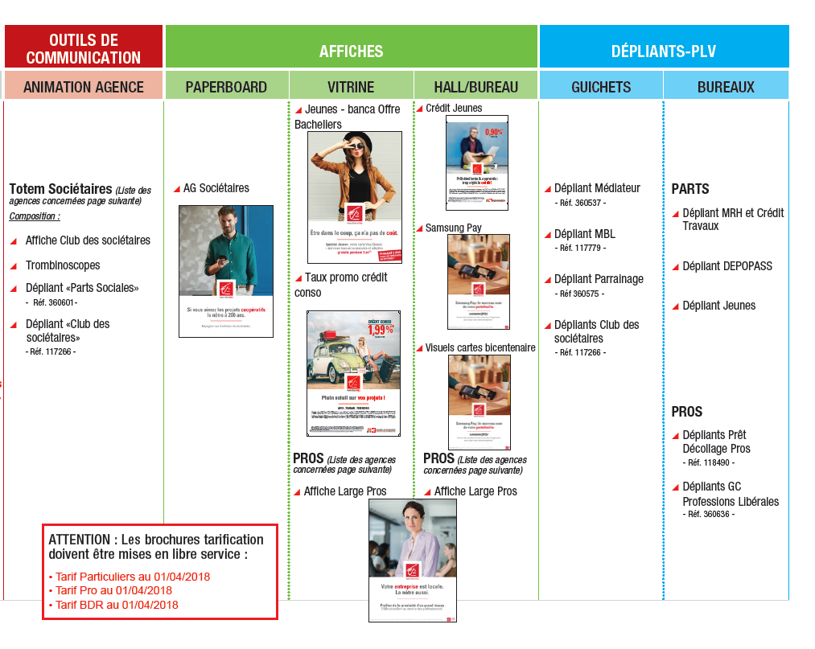


A. Affiches intérieures & extérieures 60x80 et 120x176
À détruire samedi 23 juin en fin de matinée
Rappel du planning d’affichage actuel :
Consignes :
1) retirer TOUTES les affiches actuellement en place (intérieur & extérieur)
2) Détruire toutes ces affiches
Voir slide suivante pour visualiser les affiches par lesquelles les remplacer

Slide 7
A. Affiches intérieures & extérieures 60x80 et 120x176
Affiches extérieures
À mettre en place samedi 23 juin en fin de matinée
Après avoir respecté les consigne de la slide précédente :
Affiches EXTERIEURES à samedi 23 juin fin de matinée
Après retrait des affiches actuelles, maintenir vos vitrines « blanches » (aucune affiche) jusqu’au mardi 26 juin au matin
Consignes :
Veiller à laisser les bureaux apparents « rangés », sans information confidentielle visible depuis l’exterieur !
Voir slide suivante pour visualiser les affiches « intérieures » à mettre en place

Slide 8


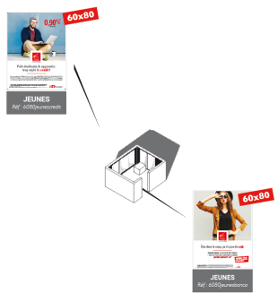
A. Affiches intérieures & extérieures 60x80 et 120x176
Affiches intérieures – 1/2
À mettre en place samedi 23 juin en fin de matinée
Vous conformer au planning d’affichage disponible dans la Rubrique des Commerciaux et
envoyé par le Département Marketing pour la zone Alsace, à savoir :
Affiches INTERIEURES à samedi 23 juin fin de matinée :
1/2

Slide 9



A. Affiches intérieures & extérieures 60x80 et 120x176
Affiches intérieures – 2/2
À mettre en place samedi 23 juin en fin de matinée
Vous conformer au planning d’affichage disponible dans la Rubrique des Commerciaux et
envoyé par le Département Marketing pour la zone Alsace, à savoir :
Affiches INTERIEURES à samedi 23 juin fin de matinée :
2/2
← + affiche sociétaires si espace d’affichage « Sociétaires » dédié dans votre agence

Slide 10
Sommaire
Actions à mener pour mettre à jour la Nouvelle Identité
Planning des actions à mener
Samedi 23 juin
Mardi 26 juin
A
Affiches internes et externes
✓
B
Mur de communication
✓
C
Affichage réglementaire
✓
D
Présentoirs Accueil & Bureaux
✓
E
Affiches externes
✓
F
Présentoirs espaces libre service & GAB
✓
G
Voiture balai
✓

Slide 11

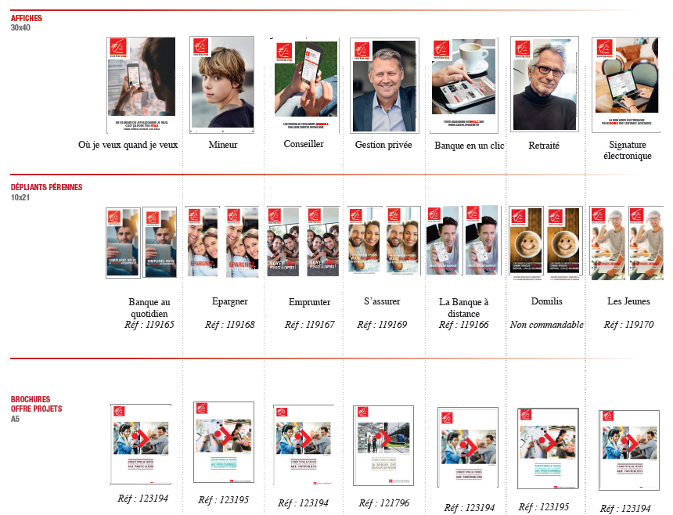
B. Murs de communication
Part et mixtes - Affiches à maintenir ou à détruire (1/2)
À faire le samedi 23 juin en fin de matinée
Ces affichettes & ces dépliants sont à retirer et détruire
Les brochures de tarification datées du 1er avril et logotées CELCA sont à détruire

Slide 12
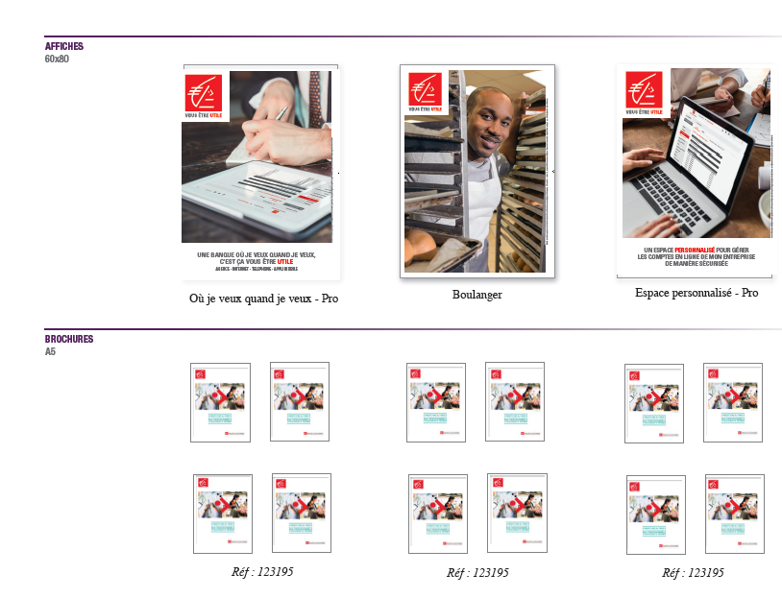
B. Murs de communication
Pro - Affiches à maintenir ou à détruire (2/2)
À faire le samedi 23 juin en fin de matinée
Ces affichettes sont à maintenir en place
Les brochures de tarification Pros datées du 1er avril et logotées CELCA sont à détruire

Slide 13

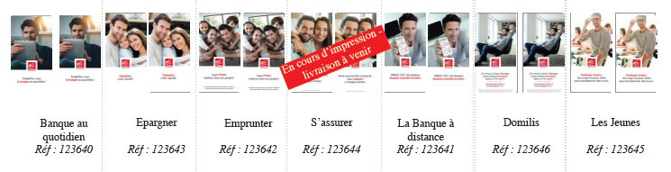
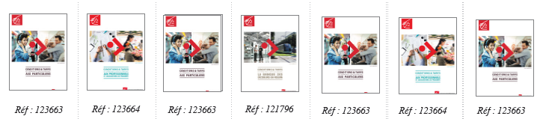
B. Murs de communication
Affiches à installer
À faire le samedi 23 juin en fin de matinée
Remplacer les affichettes par les nouvelles CEGEE
Remplacer les dépliants par les nouvelles CEGEE (date de livraison à définir)
Remplacer par les nouvelles brochures de tarification CEGEE (Parts, Pros, BDR)

Slide 14
Sommaire
Actions à mener pour mettre à jour la Nouvelle Identité
Planning des actions à mener
Samedi 23 juin
Mardi 26 juin
A
Affiches internes et externes
✓
B
Mur de communication
✓
C
Affichage réglementaire
✓
D
Présentoirs Accueil & Bureaux
✓
E
Affiches externes
✓
F
Présentoirs espaces libre service & GAB
✓
G
Voiture balai
✓

Slide 15
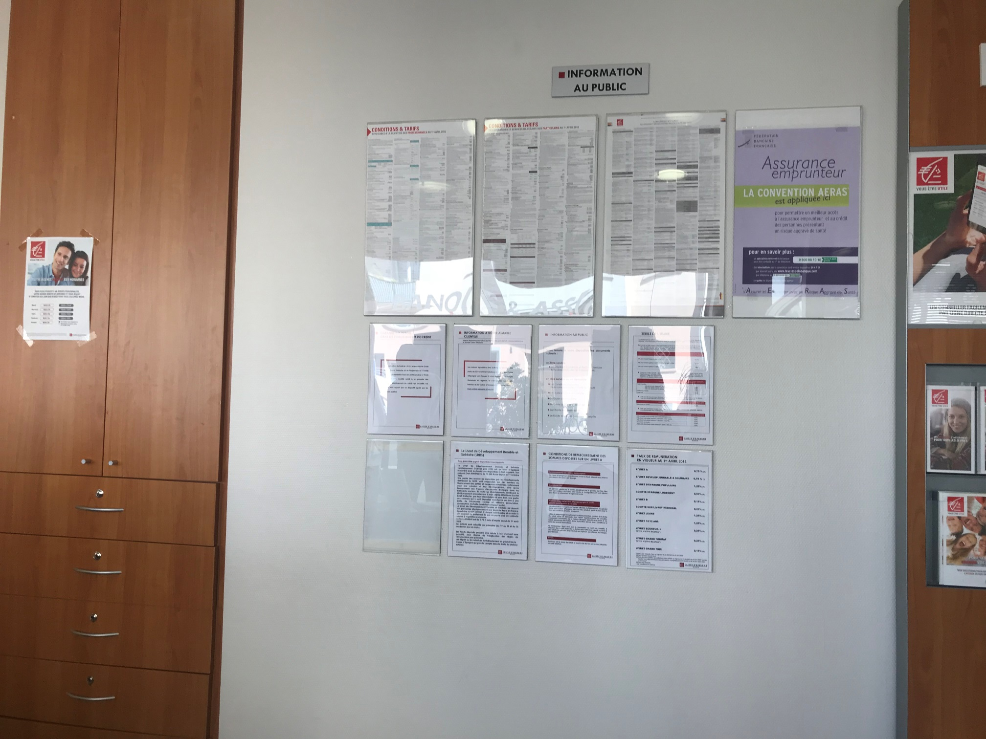
C. Affichage réglementaire
Affiches Tarification
À faire le samedi 23 juin en fin de matinée
Détruire les 3 affiches tarification logotées CELCA
Les remplacer par les 3 nouvelles affiches tarification (Part/Pro/BDR)

Slide 16
C. Affichage réglementaire
Affichage / documents réglementaires
À faire le samedi 23 juin en fin de matinée
Détruire les classeurs de conditions générales Particuliers et Pros ainsi que les Conditions Générales imprimées
Les remplacer par le porte document contenant 8 affichettes réglementaires qui vous sera distribué
Le déposer à l’accueil ou en espace attente, bien en vue des clients

Slide 17
C. Affichage réglementaire
Affiche AERAS
À faire le samedi 23 juin en fin de matinée
Affiche AERAS à détruire
Remplacée par une affichette format A4 glissée
parmi les 7 autres affichettes réglementaires

Slide 18
Sommaire
Actions à mener pour mettre à jour la Nouvelle Identité
Planning des actions à mener
Samedi 23 juin
Mardi 26 juin
A
Affiches internes et externes
✓
B
Mur de communication
✓
C
Affichage réglementaire
✓
D
Présentoirs Accueil & Bureaux
✓
E
Affiches externes
✓
F
Présentoirs espaces libre service & GAB
✓
G
Voiture balai
✓

Slide 19
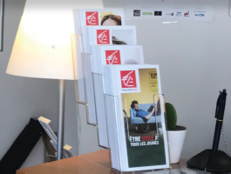



D. Présentoirs Accueil et bureaux
À faire le samedi 23 juin en fin de matinée
Vider l’ensemble des présentoirs en plexi (par 4, par 3 ou par 1) présents à l’Accueil et/ou dans vos bureaux. Détruire l’intégralité les dépliants ou autres flyers retirés
Ex : présentoir plexi « par 1 »
Ex : présentoir plexi « par 4 »
Nouveaux dépliants à mettre en place dans ces présentoirs à compter du samedi 23 juin, fin de matinée
Dépliant Jeunes
« 2 volets »
et
Dépliant fusion
« 2 volets »

Slide 20
Fin des actions à réaliser le samedi 23 juin
Les slides suivantes précisent les actions
à réaliser le mardi 26 juin

Slide 21
Sommaire
Actions à mener pour mettre à jour la Nouvelle Identité
Planning des actions à mener
Samedi 23 juin
Mardi 26 juin
A
Affiches internes et externes
✓
B
Mur de communication
✓
C
Affichage réglementaire
✓
D
Présentoirs Accueil & Bureaux
✓
E
Affiches externes
✓
F
Présentoirs espaces libre service & GAB
✓
G
Voiture balai
✓

Slide 22
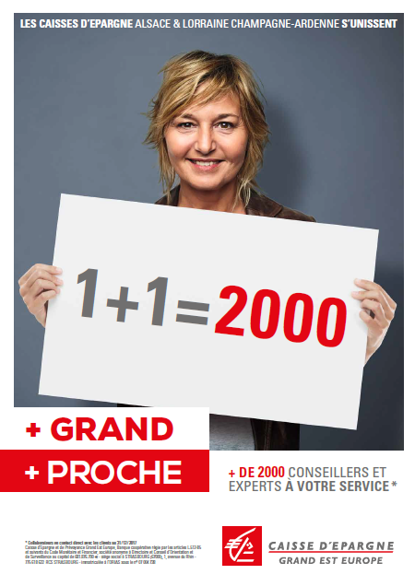


E. Affiches intérieures & extérieures 60x80 et 120x176
À mettre en place mardi 26 juin en début de matinée
Pour rappel, en quittant l’agence samedi à midi, vous avez laissé vos vitrines extérieures « blanches ». A votre arrivée Mardi 26 juin au matin, il conviendra de les « garnir » au moyen des affiches réceptionnées dans votre pack, conformément au planning d’affichage diffusé par le Département Marketing :
Affiches EXTERIEURES à mettre en place le 26 juin :
Couverture à 100% avec les 3 types d’affiches « Fusion », en 60*80 et 120*176

Slide 23
Sommaire
Actions à mener pour mettre à jour la Nouvelle Identité
Planning des actions à mener
Samedi 23 juin
Mardi 26 juin
A
Affiches internes et externes
✓
B
Mur de communication
✓
C
Affichage réglementaire
✓
D
Présentoirs Accueil & Bureaux
✓
E
Affiches externes
✓
F
Présentoirs espaces libre service & GAB
✓
G
Voiture balai
✓

Slide 24
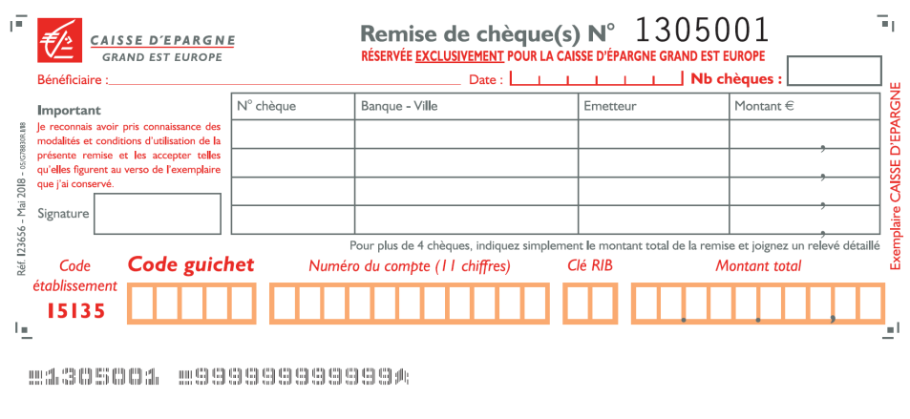
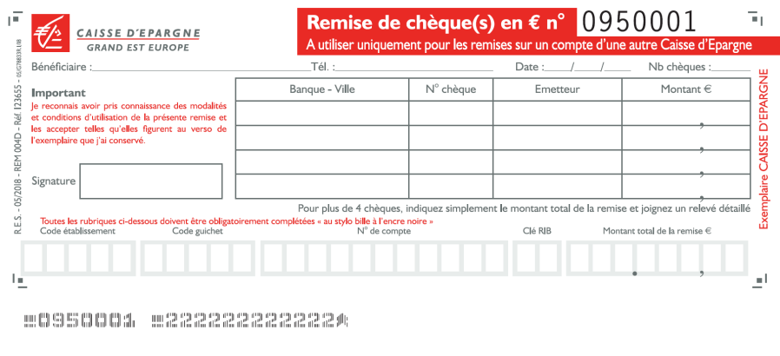
F. Présentoirs espaces libre service et GAB
À mettre en place mardi 26 juin en début de matinée
Remplacement des bordereaux de chèques aux couleurs de la CELCA par ceux logotés CEGEE :
Pour les remises sur un compte CEGEE
Pour les remises sur un compte d’une autre Caisse d’Epargne

Slide 25
Sommaire
Actions à mener pour mettre à jour la Nouvelle Identité
Planning des actions à mener
Samedi 23 juin
Mardi 26 juin
A
Affiches internes et externes
✓
B
Mur de communication
✓
C
Affichage réglementaire
✓
D
Présentoirs Accueil & Bureaux
✓
E
Affiches externes
✓
F
Présentoirs espaces libre service & GAB
✓
G
Voiture Balai
✓

Slide 26


F. Passage de la Voiture balai (1/2)
Mardi 26 juin en cours de matinée
Nous vous invitons tous, individuellement et collectivement, à passer la voiture-balai dans votre point de vente afin d’y repérer tout élément désormais « anachronique », à savoir :
Détruire tout ce qui présente un logo CEA / CELCA
Détruire tout ce qui porte encore notre ancienne charte « Nouvelle Définition », avec ou sans logo CEA / CELCA
Objectif : un habillage homogène sur l’ensemble du territoire de la nouvelle CEGEE

Slide 27

F. Passage de la Voiture balai (2/2)
Afin de s’assurer de la correcte intégration de l’identité CE GEE dans notre système d’information, les actions suivantes devront être réalisées :
Au démarrage du Poste de Travail le 26 juin
Editer une synthèse client et vérifier la présence du logo et des mentions légales CEGEE
Toutes les agences
Pendant les jours suivants
Etre vigilant sur l’ensemble de l’éditique remise aux clients (logo + mentions légales CEGEE)
Toutes les agences
ASSISTANCE BANCAIRE
Remonter les anomalies constatées à My Assistance
My ASSISTANCE
CEA : 03 88 52 58 58
CELCA : 03 26 86 85 85

Slide 28
Ordre du jour
1
Mise en place de la Nouvelle Identité CEGEE
Quels sont les supports qui évoluent ?
Que dois-je faire pour les mettre à jour ?
2
Autres actions opérationnelles à mener / évolutions à prendre en compte
Quelles sont les autres actions saillantes à mener ?
Quelles sont les évolutions à prendre en compte ?
3
Présentation de la Rubrique des commerciaux
Comment fonctionne la rubrique des commerciaux ?
Quelles informations y sont disponibles ?
4
Découverte de la nouvelle Offre CEGEE
Quelles sont les modifications apportées au catalogue d’offres de la CEGEE
Quelles sont les évolutions de modes de fonctionnement ?
5
Partage des nouvelles dérogations commerciales
Quel est le schéma délégataire à suivre ?
6
Partage du nouveau schéma délégataire Part
Quelles sont mes nouvelles capacités de dérogation ?
7
Rappel du dispositif d’assistance
Quel sera le dispositif d’assistance au réseau BDD ?
8
Vidéo de synthèse sur la Fusion et Eléments de langage vis-à-vis des clients
Projection d’une vidéo (~ 6 minutes) sur la Fusion Juridique
Quelles réponses apportées si nos clients posent des questions sur la Fusion ?
9
Quizz sur votre nouvelle région
Connaissez-vous vraiment votre nouvelle région ?

Slide 29


Nouveaux modes de fonctionnement à la fusion juridique
Zoom sur les aspects RH (1/2)
Impacts
CELCA
CEA
Jour de paie
A compter de juillet, la paie interviendra le 25 du mois ou le jour ouvré précédent
-
✓
13ème mois
  50 % du montant sera versé avec la paie du mois de juin (au prorata temporis pour les salariés à temps partiel ou arrivés au cours du 1er semestre)
  50% sera versé avec la paie du mois de décembre (prise en compte de la situation salariale à cette date)
-
✓
A compter de juillet, valeur faciale de 9,50 Euros ( part patronale, 5,43 €)
CEA : le montant de la prise en charge patronale reste inchangé – 5,43 €
CELCA : le montant de la prise en charge patronale est amélioré de 6cts par chèque – de 5,37 € à 5,43 €
✓
✓
Chèques de table
Entre le 23 juin et le 1er juillet, il ne sera pas possible de saisir / valider des notes de frais
Notilus sera en effet indisponible pendant cette période et redeviendra disponible à compter du 2 juillet
Le barème de remboursement des frais évolue et sera communiqué prochainement
✓
✓
Remboursement des notes de frais
Entre le 23 juin et le 3 juillet, il ne sera pas possible de saisir et valider des demandes de congés. La reprise des saisies interviendra le 4 juillet
Avant le 23 juin, Si je suis manager, je dois donc IMPERATIVEMENT traiter toutes les instances en attente (=accepter ou refuser les demandes de congés payés et RTT déjà posés non encore validées)
✓
✓
Prises de congés
Voir slide suivante sur les modalités d’envoi du bulletin de paie et des chèques de table

Slide 30
Nouveaux modes de fonctionnement à la fusion juridique
Zoom sur les aspects RH (2/2)
Impacts
CELCA
CEA
A compter de juillet, envoi à domicile du bulletin de paie et des chèques de table
  Envoi du bulletin de paie sous enveloppe à 2 fenêtres
  Envoi des chèques de table sous enveloppe en lettre suivie, après la réception du bulletin de paie
✓
✓
Modalités d’envoi du bulletin de paie et des chèques de table
Aucune exception à cet envoi à domicile n’est possible
Je dois impérativement m’assurer que mon adresse est a jour ; j’ai jusqu’au 10 juillet pour mettre à jour mon adresse
  Comment mettre à jour mon adresse ?
    Je suis collaborateur ex-CEA → envoi d’un mail au service paie, en utilisant la boite générique CEALSACE-B-DRH et en joignant un justificatif de domicile
    Je suis collaborateur ex-CELCA → mise à jour de l’adresse directement dans Zadig
A défaut, les bulletins de paie et chèques de table ne pourront pas être remis
! Mon action
Libellé d’emploi sur le bulletin de paie
A compter de juillet, le libellé d’emploi cible figurera sur le bulletin de paie, quelle que soit la date de prise de poste

Slide 31


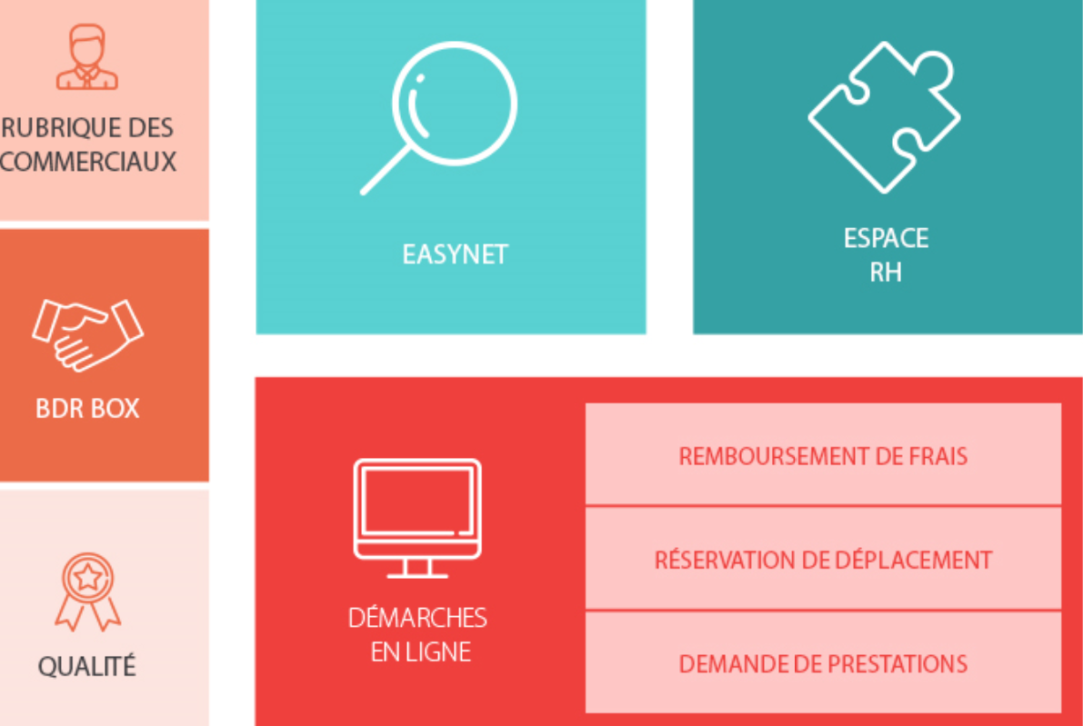
Les applicatifs CE GEE à la fusion juridique
Zoom sur Notilus, l’outil pour le remboursement des frais
Impacts
CELCA
CEA
      Du 23 juin au 1er juillet, je ne peux pas saisir / valider des notes de frais
Notilus est indisponible et redevient disponible à compter du 2 juillet
CarlaBella s’arrête le 23 juin ; Notilus est disponible à compter du 2 juillet
✓
✓
!
CELCA
CEA
! Mon action
si je suis valideur
Avant le 23 juin, je dois IMPERATIVEMENT traiter toutes les notes de frais en attente dans Carlabella avant son arrêt
-
✓
A partir du 2 juillet, Notilus est le nouvel outil de remboursement de frais dans le cadre de missions ordinaires, de formation, de l’aide au transport, de la mobilité, des PIA, des IRP. L’outil peut être utilisé par tous les collaborateurs ayant eu des dépenses professionnelles
-
✓
Ce qu’apporte le nouvel outil Notilus
Un accès direct sans identifiant ni mot de passe
Un contrôle et d’une validation soit du responsable soit par la DRH
Le remboursement dans les 2 à 3 jours suivant la validation finale de la note
La dématérialisation des justificatifs *
    * Les justificatifs étant scannés et conservés dans Notilus, il n’est plus nécessaire de garder la version papier une fois la note validée (1)
Les remboursements des frais d’abonnements de transport en commun (à hauteur de 50 %) dans le cadre de l’aide légale au transport
La gestion des frais de mobilité, dans le cadre des Accords nationaux et locaux
! Mon action
Je dois mettre à jour les données dans Notilus, notamment de la carte grise du véhicule : à défaut, les indemnités kilométriques ne pourront pas être validées
Accès à l’outil
Sur l’intranet, page « Mon Entreprise » - Démarches en ligne

Slide 32
Ordre du jour
1
Mise en place de la Nouvelle Identité CEGEE
Quels sont les supports qui évoluent ?
Que dois-je faire pour les mettre à jour ?
2
Autres actions opérationnelles à mener / évolutions à prendre en compte
Quelles sont les autres actions saillantes à mener ?
Quelles sont les évolutions à prendre en compte ?
3
Présentation de la Rubrique des commerciaux
Comment fonctionne la rubrique des commerciaux ?
Quelles informations y sont disponibles ?
4
Découverte de la nouvelle Offre CEGEE
Quelles sont les modifications apportées au catalogue d’offres de la CEGEE
Quelles sont les évolutions de modes de fonctionnement ?
5
Partage des nouvelles dérogations commerciales
Quel est le schéma délégataire à suivre ?
6
Partage du nouveau schéma délégataire Part
Quelles sont mes nouvelles capacités de dérogation ?
7
Rappel du dispositif d’assistance
Quel sera le dispositif d’assistance au réseau BDD ?
8
Vidéo de synthèse sur la Fusion et Eléments de langage vis-à-vis des clients
Projection d’une vidéo (~ 6 minutes) sur la Fusion Juridique
Quelles réponses apportées si nos clients posent des questions sur la Fusion ?
9
Quizz sur votre nouvelle région
Connaissez-vous vraiment votre nouvelle région ?

Slide 33

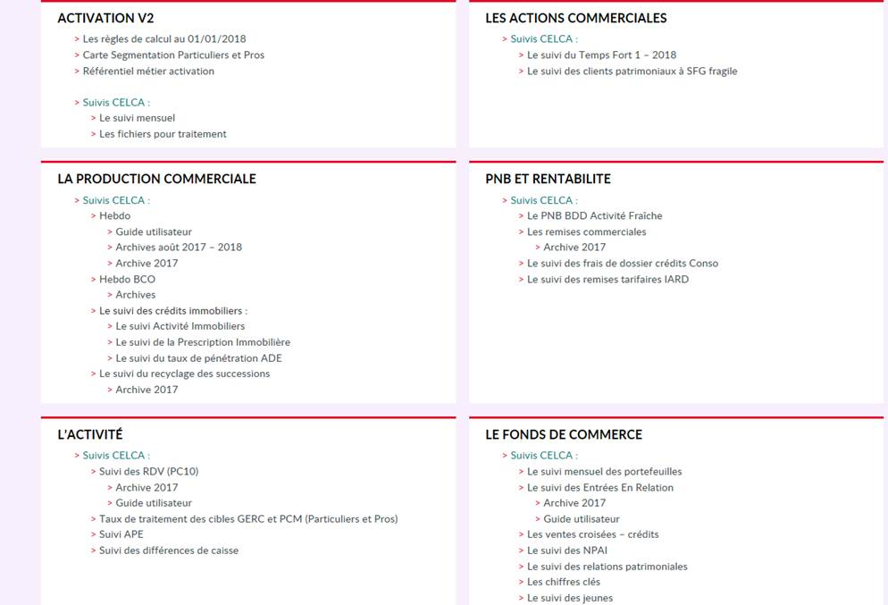
La Rubrique des Commerciaux est maintenue en CEGEE
Comment accéder à la Rubrique des Commerciaux ?
En LCA :
A partir de l’Intranet, en cliquant sur « Mon Entreprise »
puis sur « La Rubrique des Commerciaux »
Quelles sont les informations disponibles via la RDC ?
Des outils pour le pilotage de mon activité
Des outils et supports pour mon activité commerciale
Des supports d’animation
Outils d’aide à la vente
Les briefs hebdos
Les offres détaillées
L’heure du Jeudi
Les tableaux de bord
de pilotage
migrés depuis EasyDoc pour l’Alsace
Les dérogations commerciales
Les campagnes commerciales
Les schémas délégataires
Il y aura des informations communes CEGEE, mais également en période transitoire le maintien de spécifiques :

Slide 34
Ordre du jour
1
Mise en place de la Nouvelle Identité CEGEE
Quels sont les supports qui évoluent ?
Que dois-je faire pour les mettre à jour ?
2
Autres actions opérationnelles à mener / évolutions à prendre en compte
Quelles sont les autres actions saillantes à mener ?
Quelles sont les évolutions à prendre en compte ?
3
Présentation de la Rubrique des commerciaux
Comment fonctionne la rubrique des commerciaux ?
Quelles informations y sont disponibles ?
4
Découverte de la nouvelle Offre CEGEE
Quelles sont les modifications apportées au catalogue d’offres de la CEGEE
Quelles sont les évolutions de modes de fonctionnement ?
5
Partage des nouvelles dérogations commerciales
Quel est le schéma délégataire à suivre ?
6
Partage du nouveau schéma délégataire Part
Quelles sont mes nouvelles capacités de dérogation ?
7
Rappel du dispositif d’assistance
Quel sera le dispositif d’assistance au réseau BDD ?
8
Vidéo de synthèse sur la Fusion et Eléments de langage vis-à-vis des clients
Projection d’une vidéo (~ 6 minutes) sur la Fusion Juridique
Quelles réponses apportées si nos clients posent des questions sur la Fusion ?
9
Quizz sur votre nouvelle région
Connaissez-vous vraiment votre nouvelle région ?

Slide 35
Principes de l’évolution du catalogue des offres
Le catalogue des offres est en très grande partie maintenu entre les deux Caisses
Juin
Juillet
Août
Septembre
Octobre
Novembre
23
18
Fusion Juridique :
- Première vague d’évolutions du catalogue
Fusion Informatique :
- Seconde vague d’évolution du catalogue

Slide 36
Crédits Immobiliers
| Offres Modifiées
Offre
Nature du changement
PRIMOLIS
Fermeture de l’usage de la double ligne (PRIMO / PRIMOLIS) en CEGEE
#PRIMO JEUNES
Maintien de #Primojeunes avec modification de ses caractéristiques :
Plafonds de montant et de durée alignés sur ceux de la gamme classique(Primo Optionnel)
Mise en place d’un barème spécifique jeunes(décote par rapport au barème classique)
Crédit Relais
Le taux d’un crédit relais sec est défini sur le barème standard 15 ans
| Offres Supprimées
PRIMO DIFFERIMMO (faible volumétrie)
IN FINE DIFFERIMMO Taux Fixe (Faible volumétrie)
ADOUCIMMO (faible volumétrie)

Slide 37
Crédits à la consommation
Offre
Nature du changement
Crédit cigogne
Création de l’offre crédit Cigogne :
Cible : futurs parents / parents d’un enfant de moins d’un an
Montant: 1000€ à 1% / 2000€ à 2% / 3000€ à 3%
Prêt projet travaux détenteur immo
Nouveaux montants minimums et maximums :
Mini : 6 000€
Maxi : 75 000€
Prêt auto
Nouvelle durée maximale :
Maxi : 120 mois
Prêt auto et moi
Nouveau montant maximal :
Maxi : 75 000€
Prêts développemnt durable auto et travaux
Nouveaux Libellés :
« Prêt éco travaux »
« Prêt éco auto «
| Offres Supprimées
MICRO-PORTABLE ETUDIANT (faible volumétrie)
CRéDIT clients Haut de Gamme (Nouvelle offre mise en marché au 3e trimestre)
AVANCE SUR BOURSE (faible volumétrie)

Slide 38
Bancarisation
Offre
Nature du changement
Chéquiers pour mineurs
Existant CELCA : possibilité de délivrer un chéquier aux mineurs apprentis de plus de 16 ans sous réserve de l’accord de la Banque.
Jusqu’en 2019 : impossibilité de délivrer des chéquiers à des clients mineurs, même apprentis

Slide 39
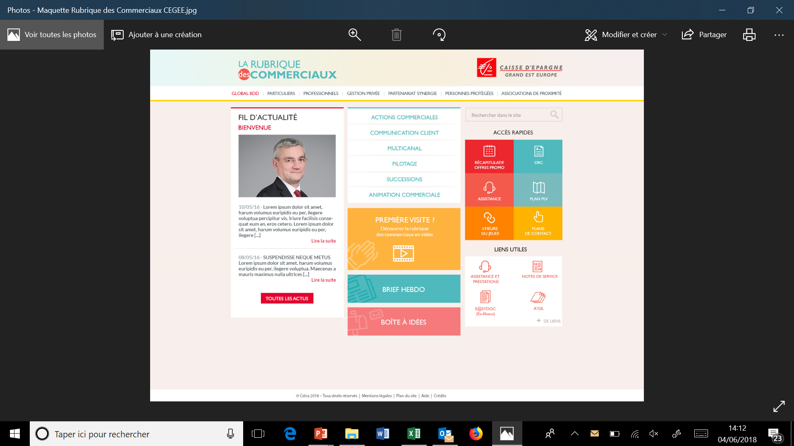
Offres promotionnelles
Offre
Nature du changement
Bouquet liberté (Eer & meg)
Fusion des deux offres en CEGEE :
Avantages : -50% sur le bouquet liberté pendant 1 an
Conditions : Entrées en relation souscrivant à un BL avec une Izicarte Premier, une Izicarte Platinum ou une carte visa Infinite
Entrées en relation (EER) : clients non détenteurs de carte bancaire qui souscrivent pour la 1ère fois à un BL
Montées en gammes (MEG) : dans un Bouquet Liberté (ou d’un ancien forfait) depuis une carte inférieure.
| Offres Supprimées
CARTES à l’unité : -50% pendant un an sur les cartes (favorisation de la souscription au bouquet liberté)
Parrainage 16-30 ans sur le bouquet liberté : 60€ en bons d’achat (Nouvelle offre à mettre en marché prochainement)
Toutes les informations sur les offres promotionnelles sont disponibles dans le book des offres via la rubrique des commerciaux

Slide 40
Crédit Immobilier – Barèmes
Changements spécifiques à la CELCA
Les barèmes « Taux mini dérogeables » et « Taux mini dérogeables IN FINE » ainsi que SMAC sont supprimés au profit du nouveau barème défini
Le schéma d’octroi d’une assurance externe est modifié :
ADE partenaire BPCE : délégation Conseillers Agence (liste des mutuelles partenaires disponibles dans la Rubrique Des Commerciaux ou en cliquant ICI)
Ecureuil ADE SERVICE (CBP) : délégation Manager Agence si l’autre emprunteur est assuré à 100% en CNP
ADE externe non partenaire : délégation Directeur Commercial

Slide 41
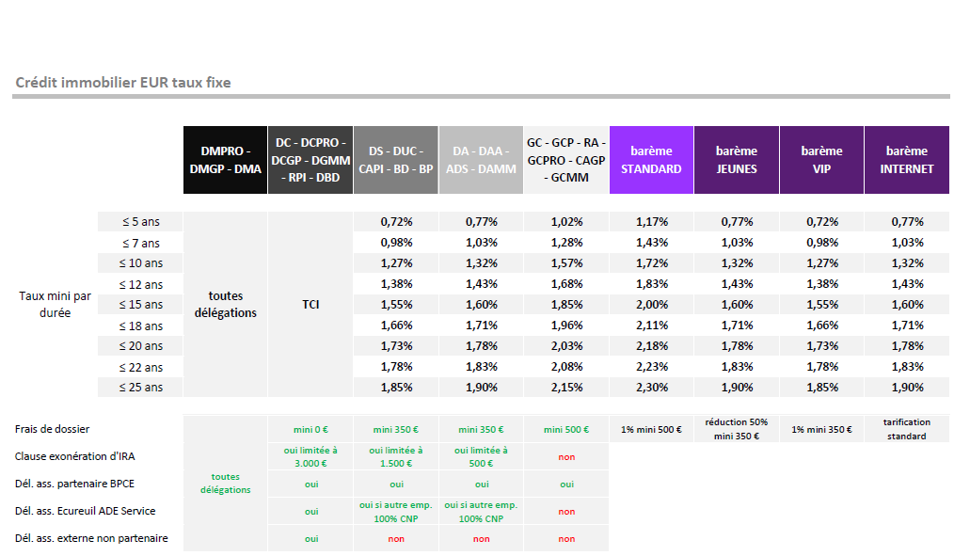
Crédit Immobilier – Barèmes (1/2)
Création d’un barème standard
Barèmes applicables en fonction du schéma délégataire
Barèmes spécifiques accessibles à l’ensemble des commerciaux sous réserve du respect des critères VIP et jeunes
Nouvelles tranches de durée
Frais de dossiers applicables
en fonction de la grille
Niveau délégataire requis en cas d’assurance externe
Plafonds des exo IRA modifiés
Ces barèmes seront applicables à partir du 25 juin et accessibles depuis la Rubrique des Commerciaux

Slide 42
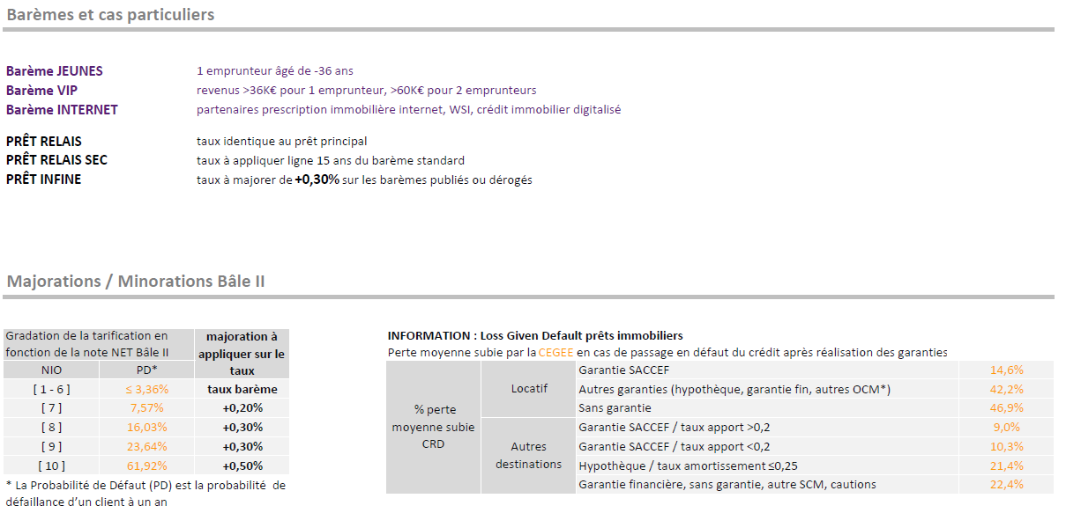
Crédit Immobilier – Barèmes (2/2)
Modification des critères VIP
Modification des conditions proposées
Même barème pour tout le canal Web
Tarification modifiée
Information sur l’impact des garanties en défaut
Majoration à appliquer pour les note Bâle II > à 6

Slide 43
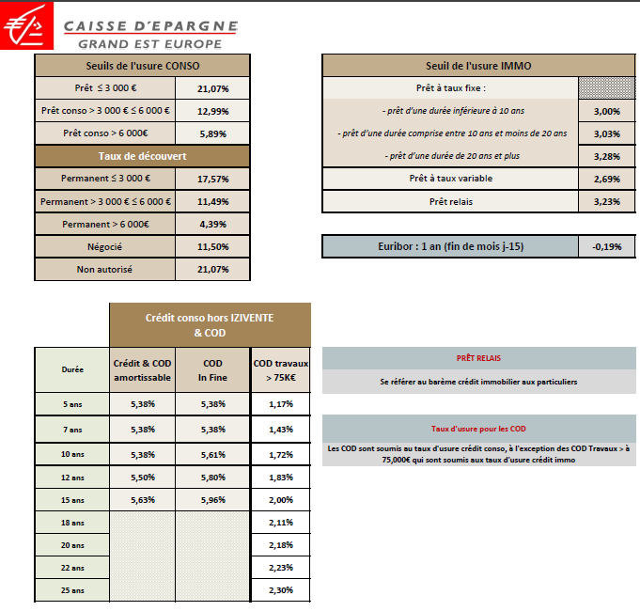
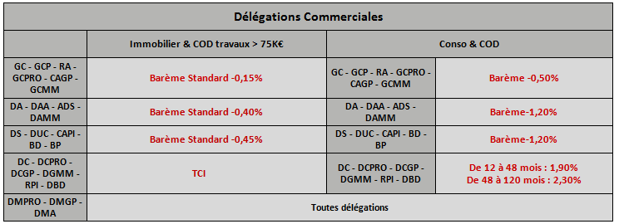
Crédit à la consommation – Barèmes
Les barèmes de crédit à la consommation seront accessibles dans Izivente à partir de la FJ et les délégations évoluent
Le barème actuel est conservé en intégrant de nouveaux éléments :
  Distinction COD en fonction du montant et de l’objet financé
  Niveaux de délégation différents
  Nouvelles tranches de durée
Nouvelles décotes de taux
Nouvelle grille pour les COD Travaux dont le montant est supérieur à 75.000€ (application du barème immo)
Nouvelles tranches de durée

Slide 44
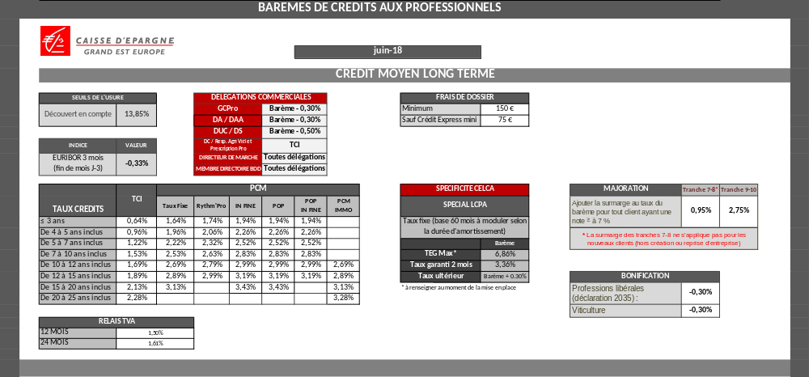
Crédits aux professionnels – Barèmes (1/2)
Le maintien du LCPA en ex CELCA Déploiement en ex CEA post fusion informatique
Nouveau
Nouvelles tranches de durée
Affichage du TCI

Slide 45
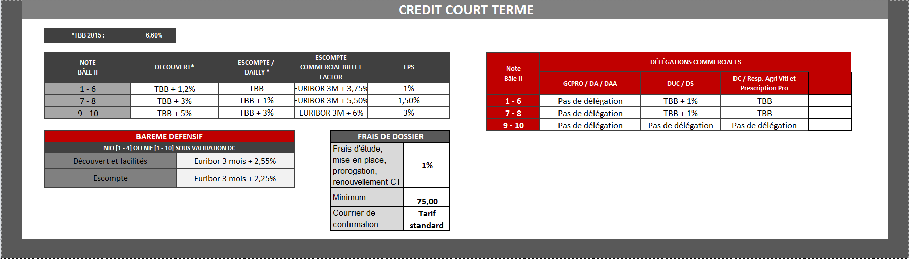
Crédits aux professionnels – Barèmes (2/2)
Nouveau
Reprise du barème défensif de la CEA

Slide 46
Associations de Proximité – Barèmes
Le barème associations est maintenu en CEGEE avec quelques petites adaptations :
Suppression du barème PCM/PBE Immo. Se référer dorénavant à la grille PART.
Baisse des majorations liées à la note Bâle II du client.
Modification du barème court terme pour un alignement sur celui du marché des pros.
Retrouvez la grille tarifaire aux associations dans :
La Rubrique des Commerciaux > Association de Proximité > Crédits > Grille tarifaire
Ou en cliquant ICI

Slide 47
Ordre du jour
1
Mise en place de la Nouvelle Identité CEGEE
Quels sont les supports qui évoluent ?
Que dois-je faire pour les mettre à jour ?
2
Autres actions opérationnelles à mener / évolutions à prendre en compte
Quelles sont les autres actions saillantes à mener ?
Quelles sont les évolutions à prendre en compte ?
3
Présentation de la Rubrique des commerciaux
Comment fonctionne la rubrique des commerciaux ?
Quelles informations y sont disponibles ?
4
Découverte de la nouvelle Offre CEGEE
Quelles sont les modifications apportées au catalogue d’offres de la CEGEE
Quelles sont les évolutions de modes de fonctionnement ?
5
Partage des nouvelles dérogations commerciales
Quel est le schéma délégataire à suivre ?
6
Partage du nouveau schéma délégataire Part
Quelles sont mes nouvelles capacités de dérogation ?
7
Rappel du dispositif d’assistance
Quel sera le dispositif d’assistance au réseau BDD ?
8
Vidéo de synthèse sur la Fusion et Eléments de langage vis-à-vis des clients
Projection d’une vidéo (~ 6 minutes) sur la Fusion Juridique
Quelles réponses apportées si nos clients posent des questions sur la Fusion ?
9
Quizz sur votre nouvelle région
Connaissez-vous vraiment votre nouvelle région ?

Slide 48



Les dérogations commerciales évoluent également pour donner davantage de marges de manœuvre au Réseau
Une structure de dérogation avec 5 niveaux
Plusieurs types de supports sont intégrés
Directeurs de Marchés
Tarification
Crédit des Particuliers
(immo., conso.)
A titre exceptionnel
Directeur Commercial
DUC / DS
Assurance
Vie
Pros
DAA / ADS
Agence tête de secteur / UC
DA
GC
Agence tête de secteur/UC
GC
Agence
Les nouvelles dérogations commerciales seront accessibles depuis la rubrique des commerciaux à partir de la FJ (un unique document consolide l’ensemble des dérogations)
Bénéfices
Développer l’activité commerciale en :
Donnant de l’autonomie
Favorisant la réactivité
Responsabiliser les acteurs notamment dans la gestion du PNB de l’agence
Notes:
Illustration de la structure dérogatoire :
Je suis GC de l’agence X qui dépend de l’Unité commerciale Y et de la DC Z.
Pour remporter un dossier de crédit immobilier, j’ai besoin du taux dérogatoire niveau DC. A qui est-ce que j’adresse ma demande de taux dérogatoire ?
A mon DAA/ADS qui transmettra à mon DUC (avant envoi au DirCo), si je travaille dans l’agence tête de secteur d’UC
A mon DA qui transmettra à la DC, si je travaille dans une autre agence que celle tête d’UC
Illustration concrète pour les Pros :
Je suis gestionnaire de clientèle pro, quel taux de commission dérogatoire puis-je appliquer à mon client sur ces transactions monétiques classiques ?
AVANT CELCA 0.5%
AVANT CEA 0.6%
CEGEE 0.5% pour un artisan commerçant profession libérale
0.4% pour une profession libérale de santé ou un viticulteur

Slide 49
Dérogations commerciales
Principes
Périmètre
Marchés des particuliers et des professionnels en matière de remises commerciales et gestes commerciaux
Définitions
  Remise commerciale : Une remise commerciale se définit comme ‘toute remise sur une tarification ou un barème de taux :
    réalisée pour des raisons commerciales
    Faite à la négociation
    ou a postériori sur une tarification déjà prélevée.
  Geste commercial : La notion de « geste commercial » correspond à une indemnisation commerciale pour traiter une réclamation mineure et améliorer la satisfaction client.
Regroupements des métiers
Niveau GC : GCP - GC PRO – Gesti. multimédia - RA - CA Assoc. proxi - CAPP - CAGP - CAGP Successions
Niveau DA : DAA -ADS - DA - DA Multimédia
Niveau DUC : DUC /DS- Banquier Privé -Banquier du Dirigeant – Resp. Dpt Agence Successions - IP - Resp anima. Patri - CAPI
Niveau DirCo : Dir Co - DCM Pro/Patri- Dir. Groupe multimédia (hors ADP)- Dir Bq des Dirigeants - Resp Agri Viti - Resp Prescri Pro – RPI (lignes immo)
Niveau Marché : Dir Marché GP – Dir Marché Pro – Dir MA

Slide 50
Crédit Particuliers
(en remises maximales)
PART
 | Niveau GC | Niveau DA | Niveau DUC | Niveau DirCo | Niveau Marché
Crédit immobilier | Se référer au barème crédit immobilier dans la rubrique des commerciaux |  |  |  | Au-delà
Crédit conso | Barème – 0,50% | Taux plancher IZIVENTE | Taux plancher IZIVENTE | Taux minimums
Crédit étudiant | - | - | - | Barème – 0,10%
Découvert permanent note client de 1 à 8 | - | - | - | Barème -5%
Découvert négocié note client de 1 à 8 | - | Barème -3,5% | Barème -5% | Barème -6%
Découvert permanent note client 9 et 10 | - | - | - | -
Découvert négocié note client 9 et 10 | - | - | - | -
Frais de dossier de crédit Immo | 500€ de mini applicable | 350€ de mini applicable | 350€ de mini applicable | 0€ de mini applicable
Frais de dossier de crédit Conso | 50% | 100% | 100% | 100%
Intérêts retard sur prêts | 50€ par année civile par relation | 200 € | 500 € | 1 000 €
Indemnités RA crédits immo | - | 500 € | 1 500 € | 3 000 €
: sans dérogation

Slide 51
Assurance vie multi-supports (1/2)
(taux d’application mini)
PART
 | Niveau GC | Niveau DA | Niveau DUC | Niveau DirCo | Niveau Marché
Contrats Gd Public
Taux d'UC ≥ à 30% | de 3,5% à 0,75% | de 3,5% à 0,50% | de 3,5% à 0,25% | de 3,5% à 0% | Au-delà Un accord Ecureuil Vie est nécessaire en-dessous des minimums incompressibles
Taux d'UC de 15% à < 30% | de 3,5% à 3% | de 3,5% à 2,5% | de 3,5% à 2% | de 3,5% à 1,75%
Taux d'UC < à 15% | 3,50% | 3,50% | 3,50% | 3,50%
Les souscriptions et versements supérieurs à 250K€ sur un contrat multi-supports comportant moins de 30% d’UC ne sont pas acceptés (hors PP & 75+ ans)
Pour les successions : dans le cadre d’un réinvestissement suite à un décès, le réseau commercial a la possibilité d’abaisser le taux de frais du contrat à 0% sans condition d’UC pour les bénéficiaires âgés de 65 ans ou plus au jour de la signature de la demande de réinvestissement

Slide 52
Assurance vie multi-supports (2/2)
(taux d’application mini)
PART
 | Niveau GC | Niveau DA | Niveau DUC | Niveau DirCo | Niveau Marché
Contrats HDG
Taux d'UC ≥à 30% | de 3% à 0,75% | de 3% à 0,50% | de 3% à 0,25% | de 3% à 0% | Au-delà Un accord Ecureuil Vie est nécessaire en-dessous des minimums incompressibles
Taux d'UC de 15% à < 30% | de 3% à 2,5% | de 3% à 2% | de 3% à 1,75% | de 3% à 1,5%
Taux d'UC < à 15% | 3,00% | 3,00% | 3,00% | 3,00%
Contrats GP
Taux d'UC ≥ à 30% | de 2% à 0,75% | de 2% à 0,50% | de 2% à 0,25% | de 2% à 0%
Taux d'UC de 15% à < 30% | de 2% à 1,5% | de 2% à 1,5% | de 2% à 1,5% | de 2% à 1%
Taux d'UC < à 15% | 2,00% | 2,00% | 2,00% | 2,00%

Slide 53
Assurance vie mono support
PART
 | CEGEE
Initiatives Transmission | 4,00%
Initiatives Plus | 3,00%
Pep Transmission | 4,00%
Ecureuil Projet | 4,75%
Garantie Retraite Ecureuil | 5,00%
Garantie Retraite Euro | 4,50%
YOGA | 4,00%
Ricochet | 2.5%
Millevie Revenus | 2,00%

Slide 54
Assurance vie - cas spécifiques
(taux d’application mini)
PART
| Clients âgés de plus de 75 ans
Cumul des versements | DC - DCM Pro/GP - DG MM - Dir Marché GP - Dir Marché Pro - Dir Bq Dirigeants
0 à 14 999€ | 2%
15 000€à 49 999€ | 1%
50 000€ et plus | 0,5%
Possibilité de descendre les frais d’entrée aux taux minimums sur les contrats BPCE Vie qui diffèrent selon les contrats
Possibilité de descendre à 0% sur les contrats CNP
| Marché PP (Contrats BPCE Vie & contrats CNP avec versements >= 5 000€
Cumul des versements | DC - DCM Pro/GP - DG MM - Dir Marché GP - Dir Marché Pro - Dir Bq Dirigeants
0 à 14 999€ | 2%
15 000€à 49 999€ | 1%
50 000€ et plus | 0,5%
Le Dir Marché GP a une dérogation pour descendre les frais jusqu'à 0% sans condition d'UC pour les versements > = 5K€ pour la gamme CNP et les contrats HDG (Millevie Premium ; Infinie et CAPI) de la gamme BPCE Vie

Slide 55
Autres remises tarifaires et gestes commerciaux
(en remises maximales)
PART
 | Niveau GC | Niveau DA | Niveau DUC | Niveau DirCo | Niveau Marché
MAD / cotisations cartes & forfaits | 50€ par année civile par relation | 200 € | 500 € | 1 000 € | Au-delà
Droits de garde | - | 100 € | 250 € | 750 €
Frais de succession | - | 100% (si 100% recyclage ) | 100% (si 75% recyclage ) | 100% (si 50% recyclage )
Autres frais émanant d'une tarification | 50€ par relation | 100 € | 250 € | 750 €
Geste commercial (hors moteur de tarification) | - | 150 € | 300 € | 1 500 €
: sans dérogation

Slide 56
Marché des Pros – Bancarisation, fonctionnement de compte (en remises maximales)
PRO
 | DA - DAA -ADS (en CEA) - GC PRO – CA Prescription Pro -CA Association Proximité | DUC /DS- Banquier Privé BDD - Banquier du Dirigeant BDR | Dir Co - DCM Pro et Patri- DG MM (hors ADP) - Resp Agri Viti - Resp Prescription PRO | Niveau Marché
Forfait pros & associatis sans carte | Offre de bienvenue | Offre de bienvenue | 100% | Au-delà
Forfait pros & associatis avec carte | Offre de bienvenue | 70% | 100%
Cotisation toutes cartes supplémentaires | 50% | 70% | 100%
Frais de tenue de compte (hors forfait)
Commissions De mouvement De plus fort découvert D’immobilisation
Forçage MAD (plafond journalier)
Autres remises par opération/client/an | 300€ | 750€ | 1500€

Slide 57
Marché des Pros – Monétique
(taux ou montant d’application mini)
PRO
 |  | DA - DAA -ADS (en CEA) - GC PRO - CA Prescription Pro -CA Association Proximité | DUC /DS- Banquier Privé BDD - Banquier du Dirigeant BDR | Dir Co - DCM Pro et Patri- DG MM (hors ADP) - Resp Agri Viti - Resp Prescription PRO | Niveau Marché
TPE | Location | - | - | - | Au-delà
 | Taux de commission Professions libérales de santé - Viticulteurs | 0,40% | 0,35% | 0,30%
 | Taux de commission autres professionnels | 0,50% | 0,40% | 0,35%
 | Taux de commission cartes étrangères | 2% | 2% | 2%
 | Taux de commission cartes commerciales | 1% | 1% | 1%
 | Minimum de perception | 0,05€ | 0,025€ | Pas de minimum
 | Consommables | - | - | 100% en remise maximale
 | Commission forfaitaire et forfait | - | - | -
SP+ | Droit d’accès | 25% en remise maximale | 35% en remise maximale | 50% en remise maximale
 | Abonnement mensuel | - | - | -
 | Frais liés aux transactions | - | - | -
 | Taux de commission | 0,80% | 0,70% | 0,60%
: sans dérogation

Slide 58
Marché des Pros – CE Net & BAD et Assurances
(Remises maximales)
PRO
 |  | DA - DAA -ADS (en CEA) - GC PRO - CA Prescription Pro -CA Association Proximité | DUC /DS- Banquier Privé BDD - Banquier du Dirigeant BDR | Dir Co - DCM Pro et Patri- DG MM (hors ADP) - Resp Agri Viti - Resp Prescription PRO | Niveau Marché
CE Net et BAD | Frais ouverture de dossier | 30% | 40% | 50% | Au-delà
 | Abonnement CE Net- remise CE Net EDI
 | Virement / Prélèvement / remise d’effet | - | - | -
 | Lecteur CAP | 100% | 100% | 100%
 | Abonnement annuel carte Sécur@cces | 50% | 70% | 100%
Assurances | Ecureuil retraite Pro (droits std: 4,3%) | 3,3% de mini applicable | 2,8% de mini applicable | 1,8% de mini applicable
 | Garantie santé Pro | - | - | -
 | Prévoyance Pro | - | - | -
 | Protection de l’activité Professionnelle | - | - | -
 | Santé collective | - | - | -
 | Multirisque Pro | - | - | -
 | Auto Pro | - | - | -
: sans dérogation

Slide 59
Marché des Pros – Crédits
(en remises maximales)
PRO
 |  | DA - DAA -ADS (en CEA) - GC PRO - CA Prescription Pro -CA Association Proximité | DUC /DS- Banquier Privé BDD - Banquier du Dirigeant BDR | Dir Co - DCM Pro et Patri- DG MM (hors ADP) - Resp Agri Viti - Resp Prescription PRO | Niveau Marché
Crédit CT | Frais de dossier | 50% (minimum 30€) | 70% (minimum 30€) | 100% | Au-delà
 | Barème découvert, facilité de caisse, escompte NIO<9 NIE<15 | - | TBB +1% (cf barème pro) | TBB
 | Barème défensif NIO<5 ou NIE<10 | - | - | EUR 3 mois + 2,55%
Crédits MLT | Frais de dossier | 50% (minimum 75€) | 70% (minimum 75€) | 100%
 | Barème | Barème – 0,30% | Barème – 0,50% | TCI
 | IRA à la mise en place | - | - | 50%
 | IRA en cas de remboursement anticipé | - | - | 100% (maximum 2000€)
Crédits AP | Frais de dossier | 50% (minimum 75€) | 70% (minimum 75€) | 100%
 | Barème | Barème – 0,20% | Barème – 0,40% | Barème – 0,60%
: sans dérogation

Slide 60
Ordre du jour
1
Mise en place de la Nouvelle Identité CEGEE
Quels sont les supports qui évoluent ?
Que dois-je faire pour les mettre à jour ?
2
Autres actions opérationnelles à mener / évolutions à prendre en compte
Quelles sont les autres actions saillantes à mener ?
Quelles sont les évolutions à prendre en compte ?
3
Présentation de la Rubrique des commerciaux
Comment fonctionne la rubrique des commerciaux ?
Quelles informations y sont disponibles ?
4
Découverte de la nouvelle Offre CEGEE
Quelles sont les modifications apportées au catalogue d’offres de la CEGEE
Quelles sont les évolutions de modes de fonctionnement ?
5
Partage des nouvelles dérogations commerciales
Quel est le schéma délégataire à suivre ?
6
Partage du nouveau schéma délégataire Part
Quelles sont mes nouvelles capacités de dérogation ?
7
Rappel du dispositif d’assistance
Quel sera le dispositif d’assistance au réseau BDD ?
8
Vidéo de synthèse sur la Fusion et Eléments de langage vis-à-vis des clients
Projection d’une vidéo (~ 6 minutes) sur la Fusion Juridique
Quelles réponses apportées si nos clients posent des questions sur la Fusion ?
9
Quizz sur votre nouvelle région
Connaissez-vous vraiment votre nouvelle région ?

Slide 61
Processus de communication des délégations
Timing
  Chaque collaborateur recevra par courrier électronique ses délégations le 26 juin avec son niveau
  Au préalable, les Directeurs Commerciaux ont communiqué à la Direction Crédit et Engagement les niveaux de l’ensemble des collaborateurs de son réseau cible à la FJ
  Vos niveaux ont donc été définis par votre futur Directeur Commercial

Slide 62

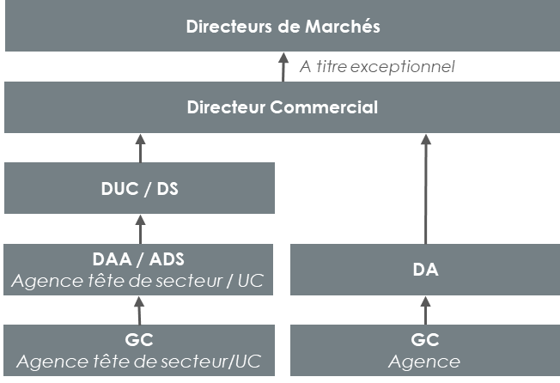
Les schémas délégataires Part (hors crédit immobilier) et Pros seront harmonisés à la Fusion Juridique
Crédit immobilier - MAD
Crédit à la consommation
Autres produits crédit
  Il n’y a aucun changement pour les collaborateurs
  Ce sont les schémas délégataires CEA et CELCA qui continuent à s’appliquer en fonction de la zone géographique d’origine
  La nouvelle grille de délégation sera intégrée à l’outil à la fusion juridique
  En ce qui concerne les autres produits tels que, découvert, plafond cartes…, un schéma délégataire commun sera applicable dès la fusion juridique
Les nouveaux schémas délégataires seront accessibles depuis la rubrique des commerciaux à partir de la FJ
Schéma de décision
Bénéfices et évolutions
Réseau alsacien
Possibilité d’octroyer des crédits aux notés 6 et 7 jusqu’à 21 500 euros en délégation GC (vs. délégation DA auparavant)
Mode de délégation semi bloquant : validation des dossiers via le code user du délégataire après accord email (connexion à Izivente non nécessaire)
Réseau LCA
Possibilité d’octroyer des crédits jusqu’aux notés 7 à hauteur de
75 000 € en délégation DA(vs. 50 000 €)
Mise en place d’un niveau minimum à la mise en force (niveau 1)
Second contrôle à la mise en force non nécessaire
Notes:
Exemple schéma délégataire pro
Je suis gestionnaire de clientèle senior (Chargé pro, DA, DUC /DS), niveau 2.
Je dois instruire un dossier pour un prospect (net 8) pour la reprise d’un fonds de commerce de restauration traditionnelle.
Le montant du projet est de 170K€. L’apport est 20K€ soit >10% (hors frais). Les garanties sont un nantissement de FDC et une caution personnelle et solidaire des associés à due hauteur de leur quote-part au capital.
Qui peut décider sur ce dossier ?
Le délégataire sur ce dossier doit avoir un niveau 2.
Je peux donc décider en tant que gestionnaire de clientèle senior (Chargé pro, DA, Duc /DS) niveau 2.

Slide 63
Schéma délégataire PART Bancarisation
Thème | Note | Niveau
 |  | Niveau 1 | Niveau 2 | Niveau 3 : DA / DUC / DS | Niveau 4 : DirCo | Niveau 5 : Siège (DCE)
Ouverture compte avec chéquier | Note Bale II 1 à 8 | Oui | Oui | Oui | Oui | Au delà
 | Note Bale II 9 et 10 | Non | Non | Oui | Oui
Ouverture compte BDF | Toutes notes | Oui | Oui | Oui | Oui
Délivrance carte Visa Classic, carte Premier (y compris Izicarte et débit différé) | Note Bale II 1 à 8 | Oui | Oui | Oui | Oui
 | Note Bale II 9 et 10 | Non | Non | Oui | Oui
Délivrance carte Platinum | Note Bale II 1 à 8 | Oui (*) | Oui (*) | Oui (*) | Oui
 | Note Bale II 9 et 10 | Non | Non | Non | Oui
Délivrance carte Infinite | Note Bale II 1 à 8 | Non | Non | Oui (*) | Oui
 | Note Bale II 9 et 10 | Non | Non | Non | Oui
Relèvement plafond carte (montant du relèvement par rapport au plafond standard) (***) | Note Bale II 1 à 8 | 2 | 2 | 20 | 50
 | Note Bale II 9 et 10 | Non | Non | Non | 50
Découverts (**) | Note Bale II 1 à 8 | 2 | 5 | 15 | 50
 | Note Bale II 9 et 10 | 1 | 2,5 | 5 | 50
Découvert ponctuel négocié (< 3 mois) | Note Bale II 1 à 8 | Non | Non | 150 (**) | 400 (**)
 | Note Bale II 9 et 10 | Non | Non | Non | 50 (**)
(*) : dans le respects des conditions d'épargne ou de revenus prévus dans le lexique (sinon, délégation de niveau 4)
(**) : dans le respect des règles prévues dans le lexique
(***): dans les limites des plafonds permis par les gammes de cartes

Slide 64
Schéma délégataire PART Autres
En K€
 | Thème | Note | Niveau
 |  |  | Niveau 1 | Niveau 2 | Niveau 3 : DA / DUC / DS | Niveau 4 : DirCo | Niveau 5 : Siège (DCE)
Global | Limite globale d’encours | Note Bale II 1 à 8 | 500 | 500 | 850 | 1000 | Au delà
 |  | Note Bale II 9 et 10 | 200 | 200 | 400 | 500
MAD | Paiement MAD (1) (montant du dépassement) | Note Bale II 1 à 8 | 2 | 2 | 10 | 50
 |  | Note Bale II 9 et 10 | 1 | 1 | 5 | 50
Autres délégations | Crédits à objet divers | Note Bale II 1 à 8 | Non | Non | 100 | 300
 |  | Note Bale II 9 et 10 | Non | Non | Non | 100
 | Caution chasse, autres engagements par signatures (cautions données par la CE GEE) | Note Bale II 1 à 8 | 2 | 2 | 15 | 50
 |  | Note Bale II 9 et 10 | Non | Non | Non | 50
 | Passage par perte | Toutes notes | Non | Non | 500 euros | 1000 euros | Direction contentieux
 | Avenants (voir lexique) | Note Bale II 1 à 8 | Non | Non | Oui | Oui
 |  |  |  |  |  |  | Au delà
 |  | Note Bale II 9 et 10 | Non | Non | Non | Oui
 | Délégations SCI patrimoniales (1) |  | Idem délégations PART (pour les ouvertures de comptes) |  | Idem délégations PART
 | Délégations Associations de proximité (encours risque) (1) | Note Bale II 1 à 8 | Non | 20 | 30 | 50
(1): Uniquement sur le territoire ex CEA. Pour le territoire ex CELCA, les délégations antérieures sont maintenues

Slide 65
Ordre du jour
1
Mise en place de la Nouvelle Identité CEGEE
Quels sont les supports qui évoluent ?
Que dois-je faire pour les mettre à jour ?
2
Autres actions opérationnelles à mener / évolutions à prendre en compte
Quelles sont les autres actions saillantes à mener ?
Quelles sont les évolutions à prendre en compte ?
3
Présentation de la Rubrique des commerciaux
Comment fonctionne la rubrique des commerciaux ?
Quelles informations y sont disponibles ?
4
Découverte de la nouvelle Offre CEGEE
Quelles sont les modifications apportées au catalogue d’offres de la CEGEE
Quelles sont les évolutions de modes de fonctionnement ?
5
Partage des nouvelles dérogations commerciales
Quel est le schéma délégataire à suivre ?
6
Partage du nouveau schéma délégataire Part
Quelles sont mes nouvelles capacités de dérogation ?
7
Rappel du dispositif d’assistance
Quel sera le dispositif d’assistance au réseau BDD ?
8
Vidéo de synthèse sur la Fusion et Eléments de langage vis-à-vis des clients
Projection d’une vidéo (~ 6 minutes) sur la Fusion Juridique
Quelles réponses apportées si nos clients posent des questions sur la Fusion ?
9
Quizz sur votre nouvelle région
Connaissez-vous vraiment votre nouvelle région ?

Slide 66


Dispositif d’accompagnement et d’assistance
Zoom sur l’assistance à la fusion juridique
2 leviers d’assistance à la fusion juridique
1
2
ASSISTANCE BANCAIRE
FAQ
ASSISTANCE BANCAIRE
FAQ
CEA : 03 88 52 58 58
CELCA : 03 26 86 85 85
Accessible via bESTway

Slide 67
Boite à outil pour les équipes commerciales dès le 26 juin
Quoi | Où
Rubrique des commerciaux | A partir de l’Intranet, en cliquant sur « Mon Entreprise » puis sur « La Rubrique des Commerciaux »
Référentiel délégataires | Rubrique des commerciaux \(Accès rapide : Référentiel des délégations)
Dérogations commerciales | Rubrique des commerciaux \(Accès rapide : Référentiel des délégations)
Offres | Rubrique des commerciaux \ Particuliers \
Barèmes | Crédit immo : Rubrique des commerciaux \Particuliers \ Crédits \ Barème des crédits Renégociation : Rubrique des commerciaux \Particuliers \ Crédits \Crédits immobiliers \ Renégociation COD : Rubrique des commerciaux \Particuliers \ Crédits \ Barème des crédits Associations de proximité : Rubrique des commerciaux \ Associations de proximité \ Crédits \ Pros : Rubrique des commerciaux \ Professionnels \ Crédits \ Barèmes Crédits pros
Taux d’épargne | Rubrique des commerciaux \particuliers \ (Accès rapide : Taux des placements)

Slide 68
Ordre du jour
1
Mise en place de la Nouvelle Identité CEGEE
Quels sont les supports qui évoluent ?
Que dois-je faire pour les mettre à jour ?
2
Autres actions opérationnelles à mener / évolutions à prendre en compte
Quelles sont les autres actions saillantes à mener ?
Quelles sont les évolutions à prendre en compte ?
3
Présentation de la Rubrique des commerciaux
Comment fonctionne la rubrique des commerciaux ?
Quelles informations y sont disponibles ?
4
Découverte de la nouvelle Offre CEGEE
Quelles sont les modifications apportées au catalogue d’offres de la CEGEE
Quelles sont les évolutions de modes de fonctionnement ?
5
Partage des nouvelles dérogations commerciales
Quel est le schéma délégataire à suivre ?
6
Partage du nouveau schéma délégataire Part
Quelles sont mes nouvelles capacités de dérogation ?
7
Rappel du dispositif d’assistance
Quel sera le dispositif d’assistance au réseau BDD ?
8
Vidéo de synthèse sur la Fusion et Eléments de langage vis-à-vis des clients
Projection d’une vidéo (~ 6 minutes) sur la Fusion Juridique
Quelles réponses apportées si nos clients posent des questions sur la Fusion ?
9
Quizz sur votre nouvelle région
Connaissez-vous vraiment votre nouvelle région ?

Slide 69

Projection d’une vidéo sur la Fusion Juridique
Film sur la Fusion Juridique ACCESSIBLE via BestWay
Lien : https://www.bestway-cealca.com/le-programme/actualites/ce-qui-evolue-le-clip/
Réseau Alsacien : la vidéo est également disponible sur MyVideo

Slide 70


Eléments de langage en cas de questionnements de clients – 1/5
Communication orale uniquement
La Caisse d’Epargne Grand Est Europe est née ce 23 juin 2018. Elle est issue de la fusion entre la Caisse d’Epargne d’Alsace et la Caisse d’Epargne Lorraine Champagne-Ardenne.
C’est une nouvelle Caisse qui a vu le jour. Ses priorités restent identiques aux valeurs bicentenaires des Caisses d’Epargne : servir le client dans la proximité, accompagner le développement de nos territoires, demeurer une banque à la pointe de l’innovation et maintenir son engagement sociétal.
Plus grande, plus forte, plus innovante, plus proche, la Caisse d’Epargne Grand Est Europe s’appuie sur plus de 3 000 collaborateurs, 436 000 sociétaires et de 2,6 milliards de fonds propres.
C’est une grande banque régionale coopérative, qui dispose de tous les atouts pour accompagner les projets de ses 1,7 million de clients particuliers et professionnels, et le développement de l’économie régionale.
Deux cents ans après la création de la première Caisse d’Epargne, cette fusion démontre la vitalité de notre Groupe et sa volonté de continuer à se développer pour mieux servir ses clients.

Slide 71
Eléments de langage en cas de questionnements de clients – 2/5
Communication orale uniquement
Questions
Eléments de langage
Pourquoi
cette fusion ?
Pour augmenter nos capacités d’investissement dans un monde qui change notamment sous l’impact de la révolution digitale
Pour donner naissance à une banque puissante, disposant de moyens humains et financiers à la hauteur des besoins de nos clients, en termes d’offres, de service, de digital, etc…
Tout cela permettra d’améliorer la qualité de service aux clients pour mieux accompagner ces derniers dans leurs projets.
Pourquoi maintenant ?
Parce que nous n’avons pas voulu travailler dans la précipitation
Nous avons pris le temps, dans chaque Caisse, d’étudier la question, de mener des réflexions. Et il nous a semblé que le moment était désormais venu de concrétiser le projet, qu’il était temps d’accroître notre puissance pour faire face aux enjeux des mutations économiques et technologiques
Ce sont deux Caisses en bonne santé qui s’unissent pour donner naissance à une Caisse plus grande et plus forte
Est-ce lié à la création de la Région Grand Est ?
C’est indépendant, mais la réforme administrative a contribué à faire mûrir la réflexion
Et il est vrai qu’il sera désormais plus simple de suivre de grands clients (entreprises ou institutionnels) dans le périmètre du Grand Est
Pourquoi ajouter Europe au nom de la Caisse ?
Cela souligne à la fois la particularité de notre territoire quatre fois frontalier (Belgique, Luxembourg, Allemagne, Suisse) et notre volonté d’accompagner nos clients, particuliers comme entreprises, au-delà de nos frontières

Slide 72
Eléments de langage en cas de questionnements de clients – 3/5
Communication orale uniquement
Questions
Eléments de langage
Où se situera le Siège et pourquoi ?
Le siège social est à Strasbourg. C’est un choix de cohérence avec la Région Grand Est. Le statut de capitale européenne a favorisé aussi ce choix
Signalons que la fusion s’effectue dans un strict maintien des bassins d’emplois des deux anciennes Caisses d’Epargne.
Que va devenir le Siège de Metz
Il accueillera toujours des services de la Caisse d’Epargne
Quelles conséquences pour l’emploi ?
La fusion s’effectue dans un strict maintien des bassins d’emplois des deux anciennes Caisses d’Epargne
Des mesures de mobilité ont été mises en place pour accompagner les collaborateurs qui pourraient être amenés à changer de lieu, comme cela se fait habituellement dans nos entreprises
Quels changements pour les clients ?
De façon concrète et immédiate, la fusion juridique des deux Caisses n’aura pas de conséquence particulière dans le fonctionnement de la banque à l’égard des clients
Les clients de la CEA verront leur numéro de compte modifié au moment de la fusion informatique en novembre prochain. La CEGEE accompagnera ce changement afin que le client n'ait pas de démarche à effectuer et sécurisera pleinement cette modification

Slide 73
Eléments de langage en cas de questionnements de clients – 4/5
Communication orale uniquement
Questions
Eléments de langage
Avec la fusion, les frais bancaires vont-ils augmenter ?
La fusion ne va avoir aucun impact sur la tarification clients (NB : la tarification est harmonisée entre les 2 Caisses depuis avril 2018)
La fusion va-t-elle avoir un impact sur les agences ? Des fermetures ?
Le maillage des agences des deux Caisses d’Epargne évolue et s’adapte à l’évolution des comportements de nos clients. Nous continuerons à offrir un conseil et un service de proximité à nos clients, même si des adaptations sont à prévoir car avec le digital, les clients se déplacent moins souvent en agence
La proximité à l’égard de nos clients est notre priorité
Une banque plus « centralisée », n’est-ce pas des centres de décisions plus éloignés, et donc des décisions plus longues, moins en phase avec le terrain ?
La proximité des centres de décisions avec nos clients est un des facteurs qui nous différencient des réseaux centralisés. Nous n’allons pas y renoncer, bien au contraire
Nous sommes une banque régionale, avec des centres de décisions locaux, au plus près de nos clients, avec un siège en région
Nos équipes disposeront toujours des délégations nécessaires pour accompagner au mieux nos clients, et permettre à nos équipes commerciales d’être parfaitement réactives

Slide 74
Eléments de langage en cas de questionnements de clients – 5/5
Communication orale uniquement
Questions
Eléments de langage
Les moyens de paiement et supports actuels: carte, chéquiers, formulaires de remise chèques,.... resteront ils valables ?
Les cartes, chéquiers CELCA et CEA et autres supports pourront toujours être utilisés sans problème. Les chéquiers et autres supports au nom de la CEGEE remplaceront progressivement les instruments et formulaires actuels
Quels impacts pour les sociétaires ?
Aucun impact de la fusion pour les sociétaires, qui détiennent toujours des parts sociales dans leur SLE

Slide 75
Ordre du jour
1
Mise en place de la Nouvelle Identité CEGEE
Quels sont les supports qui évoluent ?
Que dois-je faire pour les mettre à jour ?
2
Autres actions opérationnelles à mener / évolutions à prendre en compte
Quelles sont les autres actions saillantes à mener ?
Quelles sont les évolutions à prendre en compte ?
3
Présentation de la Rubrique des commerciaux
Comment fonctionne la rubrique des commerciaux ?
Quelles informations y sont disponibles ?
4
Découverte de la nouvelle Offre CEGEE
Quelles sont les modifications apportées au catalogue d’offres de la CEGEE
Quelles sont les évolutions de modes de fonctionnement ?
5
Partage des nouvelles dérogations commerciales
Quel est le schéma délégataire à suivre ?
6
Partage du nouveau schéma délégataire Part
Quelles sont mes nouvelles capacités de dérogation ?
7
Rappel du dispositif d’assistance
Quel sera le dispositif d’assistance au réseau BDD ?
8
Vidéo de synthèse sur la Fusion et Eléments de langage vis-à-vis des clients
Projection d’une vidéo (~ 6 minutes) sur la Fusion Juridique
Quelles réponses apportées si nos clients posent des questions sur la Fusion ?
9
Quizz sur votre nouvelle région
Connaissez-vous vraiment votre nouvelle région ?

Slide 76
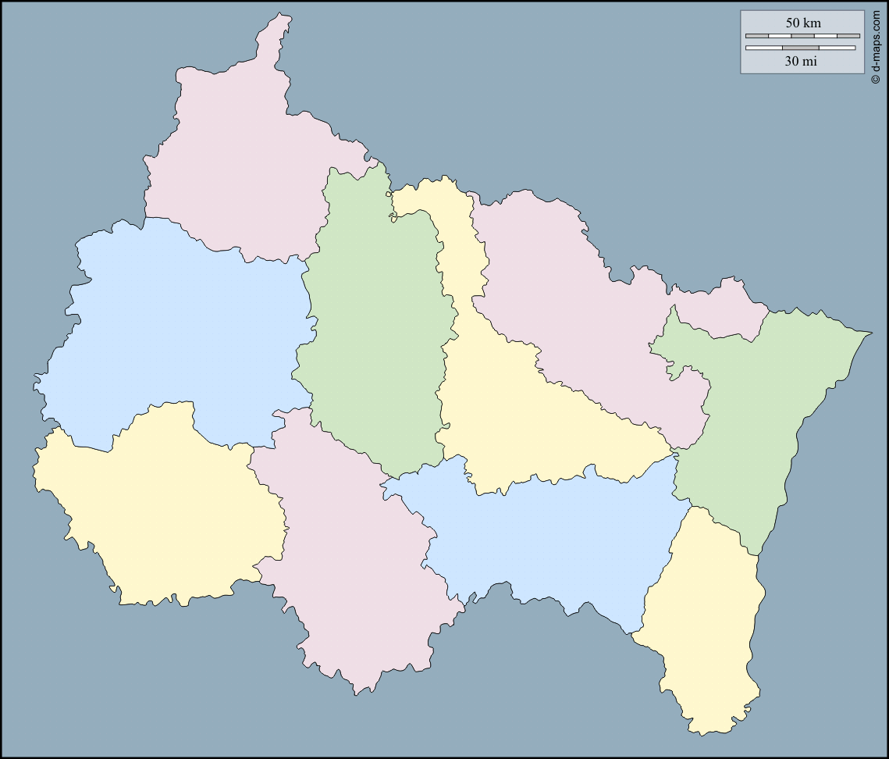
Mais où est Charly #1 ?
Placez les départements :
Ardennes (08)
Aube (10)
Marne (51)
Haute-Marne (52)
Meurthe-et-Moselle (54)
Meuse (55)
Moselle (57)
Bas-Rhin (67)
Haut-Rhin (68)
Vosges (88)
Ardennes (08)
Meuse (55)
Moselle (57)
Marne (51)
Bas-Rhin (67)
Meurthe-et-Moselle (54)
Aube (10)
Haute-Marne (52)
Vosges (88)
Haut-Rhin (68)

Slide 77
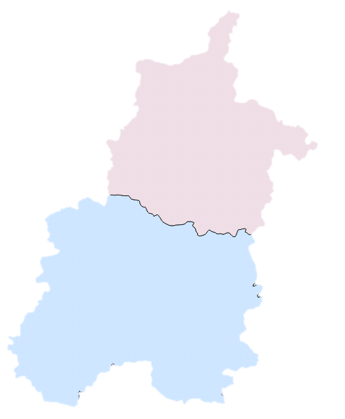


Mais où est Charly #2 ?
Ardennes (08)
Reconstituez nos 7 Directions Commerciales :
Marnes + Ardennes
Aube + Haute-Marne
Meurthe-et-Moselle + Meuse
Moselle (57)
Bas-Rhin (67)
Haut-Rhin (68)
Vosges (88)
Moselle (57)
Marne (51)
Meuse (55)
Bas-Rhin (67)
Meurthe-et-Moselle (54)
Aube (10)
Haute-Marne (52)
Vosges (88)
Haut-Rhin (68)

Slide 78
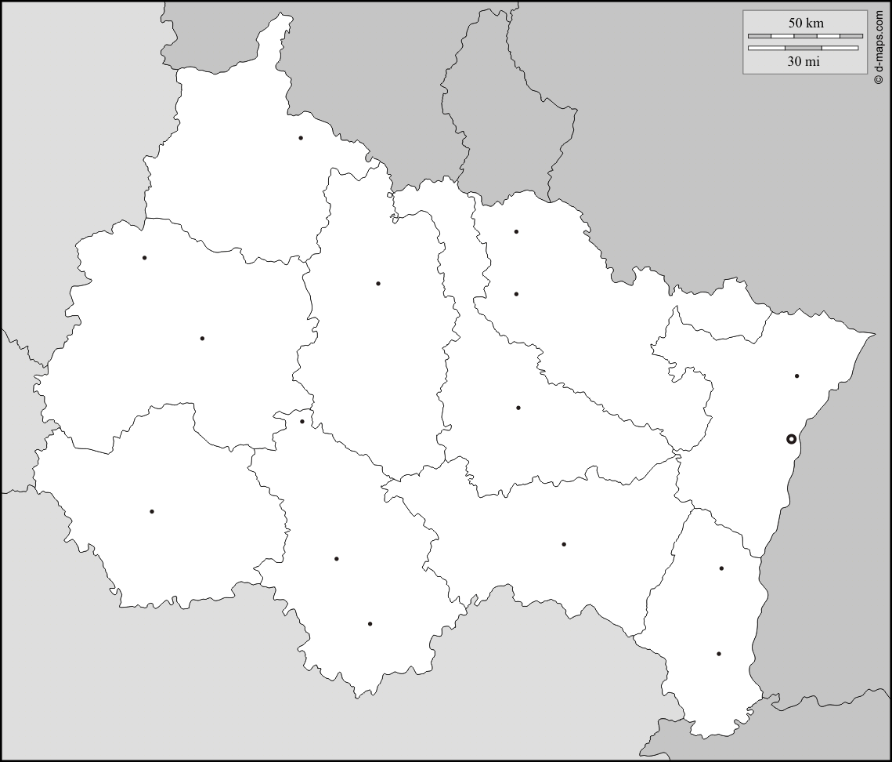

Mais où est Charly #3 ?
.
.

Slide 79
Mais où est Charly #3 ?
Placez les villes :
Colmar
Charleville-Mézières
Nancy
Epinal
Troyes
Strasbourg
Bar-le-Duc
Chaumont
St-Dizier
Thionville
Verdun
Reims
Mulhouse
Châlons-en-Champagne
Metz
.
Charleville-Mézières
Thionville
Reims
Verdun
Metz
Bar-le-Duc
Châlons-en-Champagne
.
St-Dizier
Nancy
Strasbourg
Troyes
Epinal
Chaumont
Colmar
Mulhouse

Slide 80
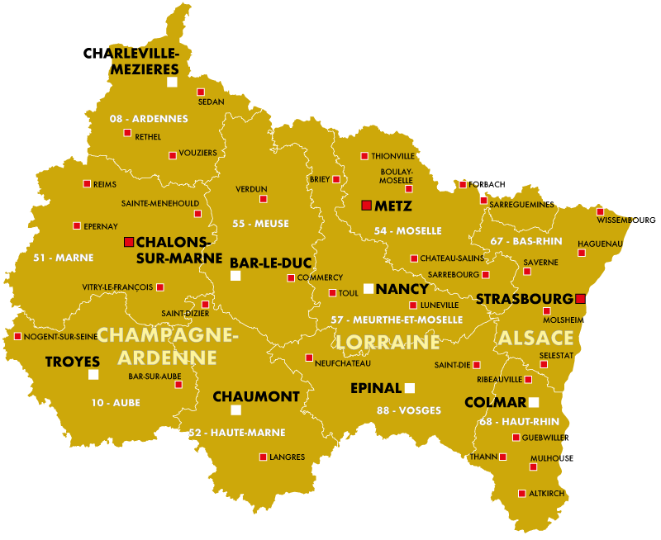
Voilà la belle Région où habite Charly

Slide 81

Grand Est, d’accord. Mais « grand » comment ?
La Région Grand Est, c’est un territoire de ____________ km², soit plus de 10% de la superficie de la France métropolitaine.
Sur cette région qui compte _____________ d’âmes, la CEGEE s’appuie sur un socle de ____________ clients, soit un taux de pénétration de plus de 30%.
Et pour les satisfaire et pour élargir encore davantage ce socle, la CEGEE peut compter sur un capital humain riche de plus de __________ collaborateurs.
Nous garantissons à ces clients et prospects le meilleur de l’humain et du digital, avec un réseau physique de ______ points de vente.
10 Millions
1,7 Million
70.000
3.000
800.000
334
2.500
230
19.000
57.000
3.500
5,5 Millions
3,1 Millions
2,6 Millions
110

Slide 82




Grand Est, d’accord. Mais « grand » comment ?
18
Avec près de _____ km de frontières avec 4 pays, nous concentrons ___ % des travailleurs frontaliers métropolitains sur notre territoire.
1.000
44
80.000
22.400
Autre richesse de notre fonds de commerce : les clients Pros & GP : __________ clients Pros, dont la moitié sont « actifs » et près de _________ clients patrimoniaux !
1.200
18.500
28
38.200
800
95.200
200.000

Slide 83
Grand Est, d’accord. Mais « grand » comment ?
En termes d’activité, la CEGEE pèse sur son territoire : avec ___ milliards d’encours de crédits immo (11,53% de PDM), __ milliard de Conso (7,37% de PDM) et ___ millions de crédits d’équipement, nous portons donc plus de 12 Milliards d’encours de crédit.
Côté encours épargne (hors DAV), notre PDM est de _____, et de _____ pour les DAV.
Au total, sur l’année 2017, en données consolidées, nos 2 CE réunies ont généré un PNB cumulé de _____ millions d’€.
Reste à construire ENSEMBLE le PNB de demain.
15,23%
1,2
368
3,2
750
552
500
8,5
9,79%
10,7
7,96%
500
10,15%

